Slide 1
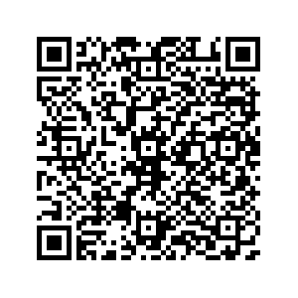
深層学習に基づく 音声変換の進展と展望
2024/10/22 SP/SLP Talk
本講演の資料
HUANG Wen-Chin
名古屋大学 情報学研究科 戸田研究室 助教

Slide 2
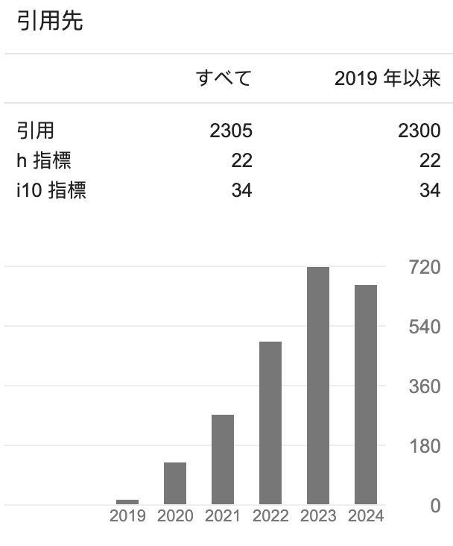
自己紹介
2024/10/22 SP/SLP talk
HUANG Wen-Chin （ホワン ウェンチン）
略歴
2018.06 台湾大学 情報学部 卒業
2021.03 名古屋大学 情報学研究科 博士前期課程
2021.08-2022.02 Research Intern, Meta 2022.05-2022.09
2023.04-2024.03 Student Researcher, Google DeepMind Japan
2024.03 名古屋大学 情報学研究科 博士後期課程
2024.04- 名古屋大学 情報学研究科 助教
研究分野：音声合成・変換・自動評価
(as of 2024/10/21)

Slide 3
Outline
2024/10/22 SP/SLP talk
音声変換：基礎
音声変換とは？なんで必要？
基本的な仕組み
音声変換：深層学習による進展
進化したモデル
進化した特徴表現
音声変換：今後の課題
低遅延・リアルタイム処理
「普通」の音声変換をやめるぞ

Slide 4
Outline
2024/10/22 SP/SLP talk
音声変換：基礎
音声変換とは？なんで必要？
基本的な仕組み
音声変換：深層学習による進展
進化したモデル
進化した特徴表現
音声変換：今後の課題
低遅延・リアルタイム処理
「普通」の音声変換をやめるぞ

Slide 5
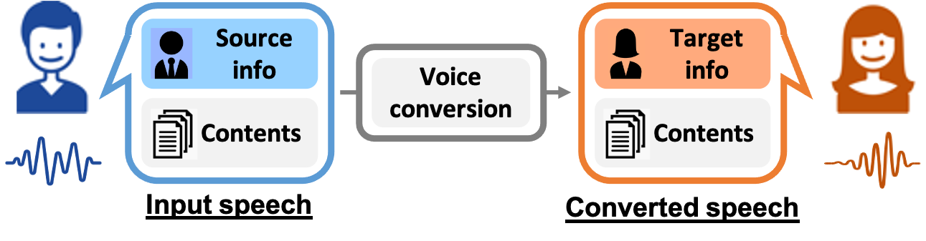
音声変換（voice conversion; VC）とは？
音声変換とは？なんで必要？
「声質変換」という用語は個人的にあまり好きじゃない
定義: 入力音声に対して，言語情報を保持したまま，他の所望の情報を自在に変換する加工処理技術
誰が話しているのか，どこで話しているのか，どのように話しているのか
「VC＝話者変換」：一般的な認識
入力話者から目標話者への変換
例：名探偵コナンの蝶ネクタイ型変声機

Slide 6
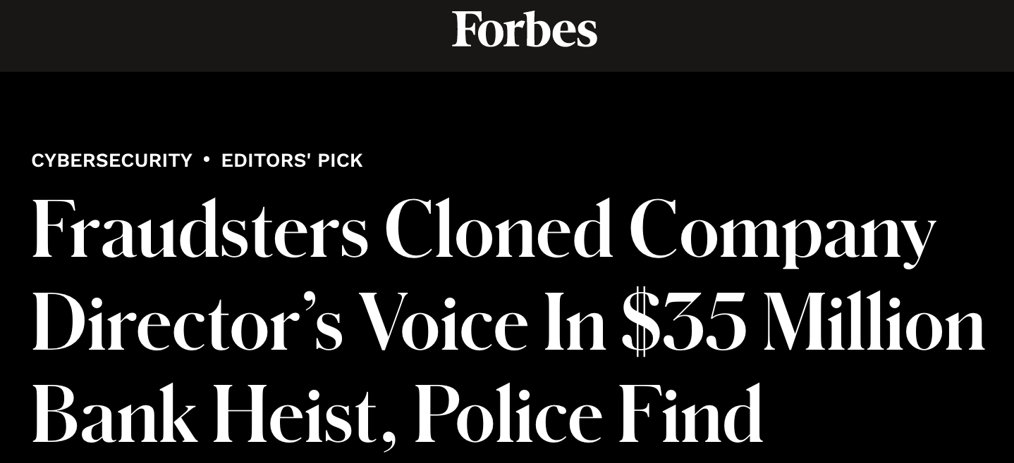
一見、悪用しかない音声変換
音声変換とは？なんで必要？
https://www.forbes.com/sites/thomasbrewster/2021/10/14/huge-bank-fraud-uses-deep-fake-voice-tech-to-steal-millions/?sh=3eb9bf375591
人間社会にどう使うべき？

Slide 7
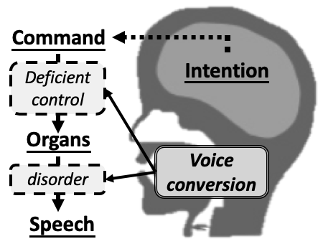
音声変換の究極目標：発声機能拡張
音声変換とは？なんで必要？
[Toda ‘14]
発声機能拡張とは？
人間の発声機能は常に身体能力に制限される
音声変換の技術による制限突破！
例1：発声器官の制御不能
→訛りある音声
例2：発声器官の障がい
→発声機能不健全

Slide 8
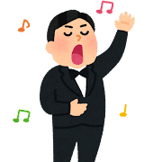
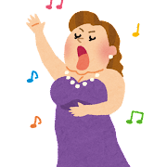

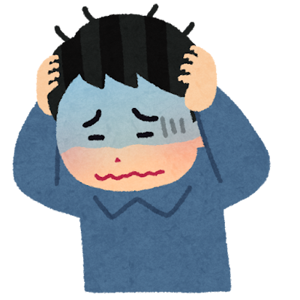
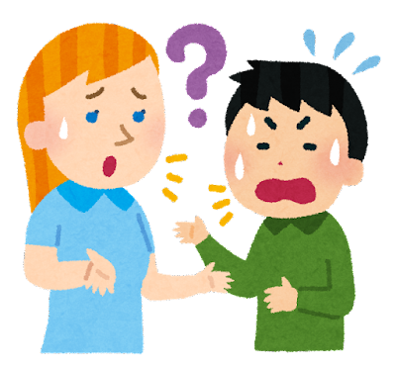



自分の「物理制約」を考えましょう！
音声変換とは？なんで必要？
上手く歌えない！
→ 歌声変換
応用: オートチュン、Vtuber…
外国語が上手く喋れない！
→ アクセント変換
応用： コールセンター；言語学習
自分が何ができない？
（いつか）発声できない！
→ 電子喉頭音声変換
応用： 発声支援装置

Slide 9
Outline
2024/10/22 SP/SLP talk
音声変換：基礎
音声変換とは？なんで必要？
基本的な仕組み
音声変換：深層学習による進展
進化したモデル
進化した特徴表現
音声変換：今後の課題
低遅延・リアルタイム処理
「普通」の音声変換をやめるぞ

Slide 10

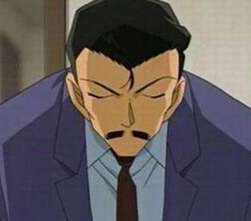



パラレルVC：30年前の「古典」VCシステム
基本的な仕組み
[Abe+ ‘90] [Stylianou+ ‘98]
(1) パラレルデータを集める(2) 変換関数を求める
たったひとつの真実見抜く
たったひとつの真実見抜く
パラレルデータ：
入力話者と目標話者の同じ発話セット
文献上のデフォルト設定：5分
実際、5分でも長いかも…
“た”
“た”

Slide 11
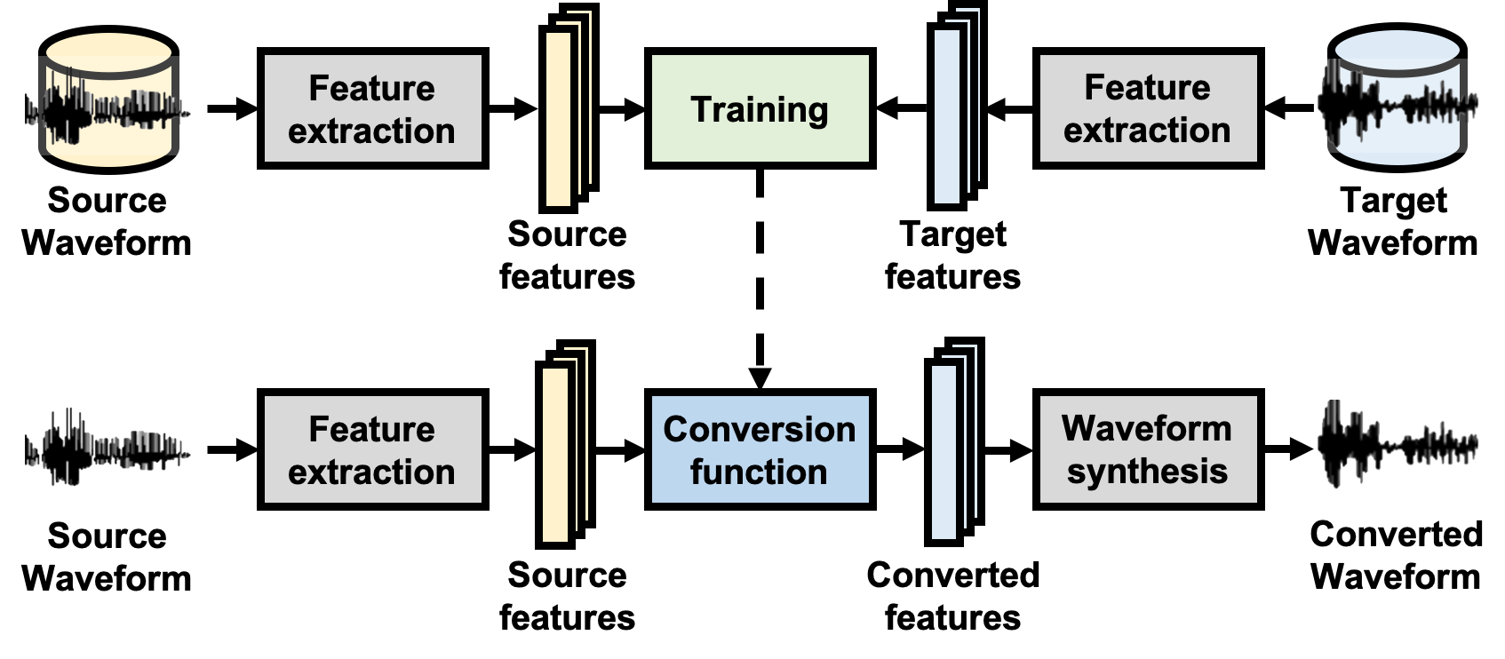
パラレルVC：30年前の「古典」VCシステム
基本的な仕組み
[Abe+ ‘90] [Stylianou+ ‘98]
音声変換の３ステップ
特徴抽出、特徴空間での変換、波形生成
Notes:
波形は複雑なので特徴空間で変換

Slide 12
パラレルVC：30年前の「古典」VCシステム
基本的な仕組み
[Abe+ ‘90] [Stylianou+ ‘98]
アライメント
入力と出力発話の長さが違う
目標関数を計算するために、特徴量のアライメントを求める必要がある
Same length
Source speech
1
2
3
4
5
6
1
2
3
4
5
6
How are you
変換関数はどの機械学習モデルでも実装可能だが、Gaussian mixture model（GMM）を使うことが多い
Time alignment obtained by DTW
Conversion function
Target speech
1
2
3
4
1
1
2
3
3
4
How are you
フレームベース変換関数
→変換音声の長さ ＝入力音声の長さ☹
入力と目標発話の内容が同じ
→同じ内容（例えば音素）の特徴量同士がアラインされる
Same length

Slide 13
「対応可能な話者」によるVCタスク分類
基本的な仕組み
One-to-one VC (一対一）
既知入力話者1名から既知目標話者1名への変換が可能
古典的パラレルVCはこれ
Many-to-one VC (多対一）
既知入力話者複数名から既知目標話者1名への変換が可能
Any-to-one VC
任意未知入力話者から既知目標話者1名への変換が可能
モデル学習に使ったデータで分類

Slide 14
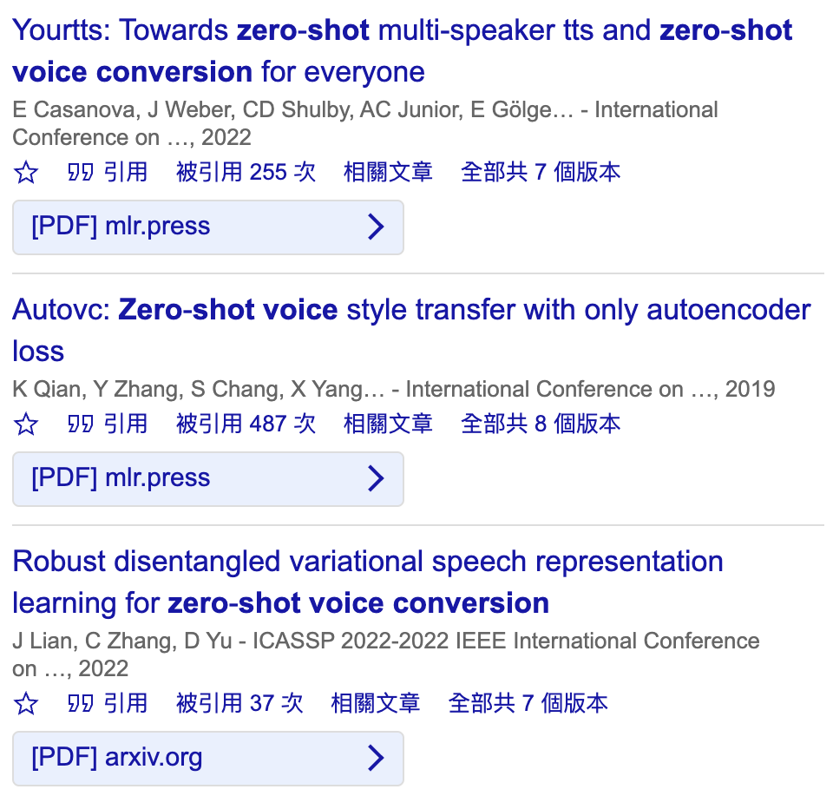

究極目標：any-to-any VC
基本的な仕組み
いわゆる「one-shot VC」
目標話者の1つの発話で変換可能
例：コナンは服部の声に変換したい
（あらゆる原因で）大量な服部音声の収録は難しい
Any-to-any VC：人間にとって簡単だが、機械にとっては難しい！
人間：1つの発話を聞いて、その人の喋り方を想像できる！
機械は想像力を（まだ）持っていない
個人意見：
“Zero-shot VC”は存在しない
たったひとつの真実見抜く
Notes:
芸人

Slide 15
音声変換（＆合成）の評価
基本的な仕組み
人間による主観評価：絶対に正しい
結局、音声を聞くのは人間
客観評価：あくまで参考
例：合成音声と正解音声の音響特徴空間の最小二乗誤差
主観評価との相関性が高くないと考えられる ⇨ 「客観評価でA > B」だとしても、「主観評価でA > B」に限らない
主観実験：Mean opinion score (MOS) というテストで実施
サンプルに聞く ⇨ 評価をつける (1点〜5点)
[Wagner+ ‘19]

Slide 16
音声変換の評価指標
基本的な仕組み
自然性
「品質」は曖昧性があるので避けることが多い
多くの音声合成タスクに使われる指標
話者類似度：話者変換タスクで重要
評価方法：
受験者に (1) 変換音声 (2) レファレンス音声 に聞いてもらう
「この２つの音声サンプルは同じ人からの発話ですか？」
(1) と (2) の発話内容が同じ（異なることもある）
受験者は、どれがレファレンスなのかが知らない

Slide 17
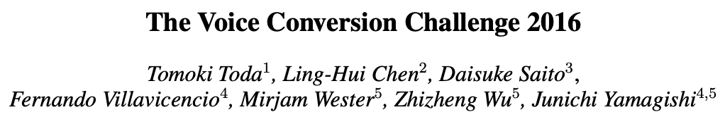
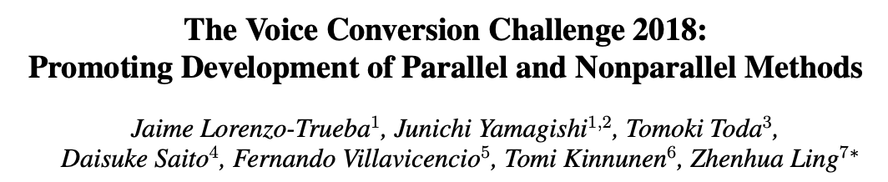
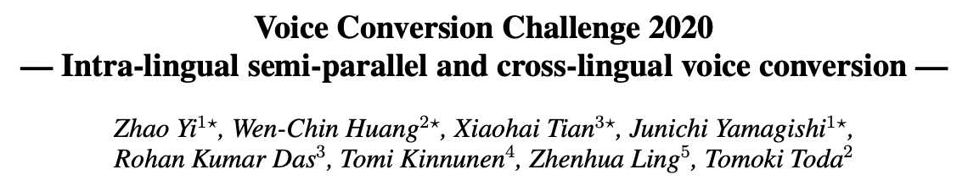
Voice conversion challenge (VCC) シリーズ
基本的な仕組み
http://www.vc-challenge.org/
2016年発祥の国際チャレンジ活動（by名古屋大 戸田先生）
目標：
研究課題を定める
標準となるタスクを設計 ＝データセットを構築
ベースラインを公開
参加者が構築した技術を 同じ土俵の上で評価
現状の技術レベルと解決すべき 研究課題を明らかにする
 | タスク1 (易) | タスク2 (難)
VCC ‘16 | パラレルVC
VCC ’18 | パラレルVC | ノンパラレルVC
VCC ’20 | 同言語VC | クロスリンガルVC

Slide 18
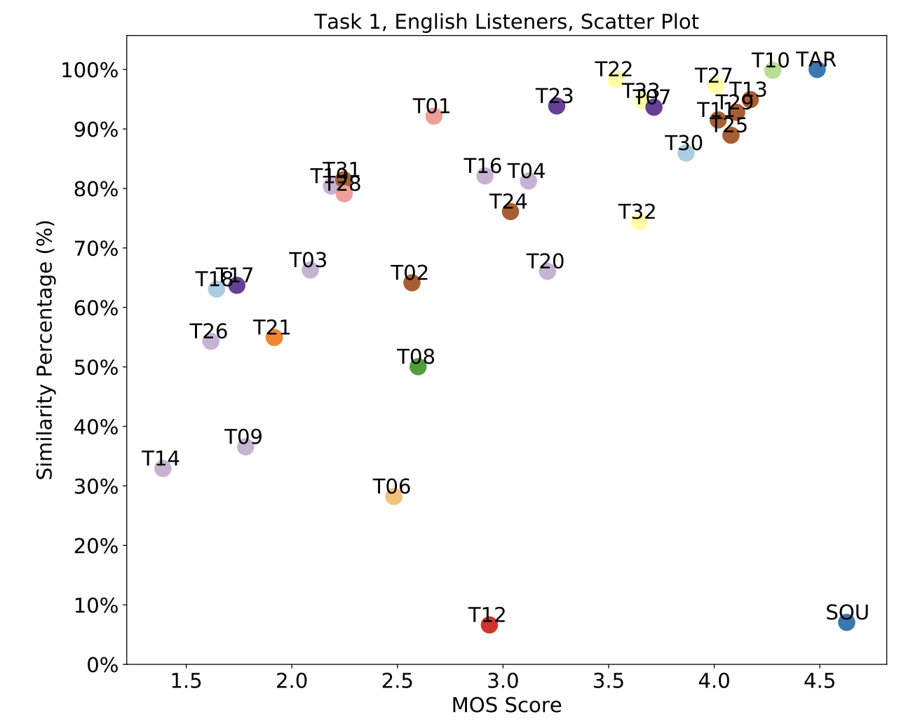
普通の話者変換：解決？
基本的な仕組み
[Yi+ ‘20]
VCC’20のタスク設定： 英語→英語, ~5分の学習データ
VCC’20の結果：
肉声に負けない自然性と話者類似度
(＝統計的な差がない)
原因：
深層学習に劇的に影響された！

Slide 19
Outline
2024/10/22 SP/SLP talk
音声変換：基礎
音声変換とは？なんで必要？
基本的な仕組み
音声変換：深層学習による進展
進化したモデル
進化した特徴表現
音声変換：今後の課題
低遅延・リアルタイム処理
「普通」の音声変換をやめるぞ
Notes:
ここまで：目標15分

Slide 20
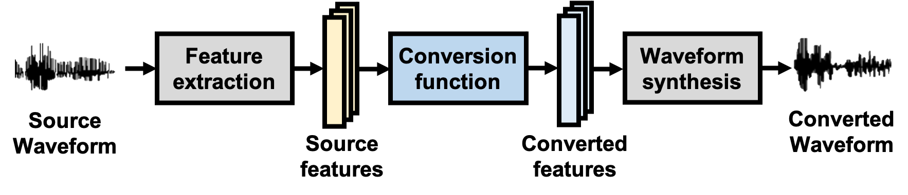
古典VCシステムのデメリット
音声変換：深層学習による進展
source
target
converted
フレームベース変換による不完全な韻律（prosody）変換
長さが変換されてないため
モデル表現力不足による音声品質低下
古典的な機械学習モデル（GMMなど）の表現力がそもそも低い
過多な仮設に基づく古典的なボコーダの音質が足りない
パラレル学習による柔軟性が欠ける学習・変換処理
パラレルデータの収録コストが高い
一対一VCに限られている ⇨ 未知話者に対応不能
進化した モデル
進化した 特徴表現

Slide 21
古典VCシステムのデメリット
音声変換：深層学習による進展
source
target
converted
フレームベース変換による不完全な韻律（prosody）変換
長さが変換されてないため
モデル表現力不足による音声品質低下
古典的な機械学習モデル（GMMなど）の表現力がそもそも低い
過多な仮設に基づく古典的なボコーダの音質が足りない
パラレル学習による柔軟性が欠ける学習・変換処理
パラレルデータの収録コストが高い
一対一VCに限られている ⇨ 未知話者に対応不能
進化した モデル
進化した 特徴表現

Slide 22
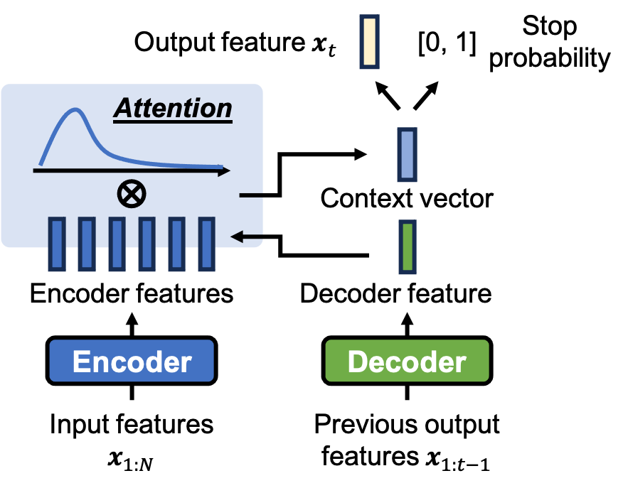
Sequence-to-sequence (seq2seq) モデル
進化したモデル
[田中+ ‘19] [Huang+ ‘20]
自己回帰(autoregressive; AR)型系列音声変換
昔はRNN、今はTransformer
継続長モデリング◎ ⇨ 韻律モデリング◎ ⇨ ☺
アクセント、話速などは話者類似度に大きな影響
source
target
converted
デメリット
ARモデルは頑健性が低い(繰返し、誤字など)
(1)を避けるため、1時間以上のデータが必要

Slide 23
非自己回帰型seq2seq音声変換
進化したモデル
[林+ ‘21] [Huang+ ‘23]
https://github.com/unilight/seq2seq-vc
AR型seq2seqモデルが難しい理由：2つのことを同時にしようとしている
継続長モデリング
音響モデリング
非自己回帰型seq2seqモデル：継続長と音響モデリングを分離
継続長予測器：各フレームの継続長を予測する
代表する手法：FastSpeech 1 & 2 (FS1 & FS2)
継続長予測器を学習するために正解継続長が必要
教師モデルから蒸留する
自動アライメント探索
同じ問題はテキスト音声合成タスクにも起こる
[Ren+ ‘20]
[Kim+ ‘21]

Slide 24
古典VCシステムのデメリット
音声変換：深層学習による進展
source
target
converted
フレームベース変換による不完全な韻律（prosody）変換
長さが変換されてないため
モデル表現力不足による音声品質低下
古典的な機械学習モデル（GMMなど）の表現力がそもそも低い
過多な仮設に基づく古典的なボコーダの音質が足りない
パラレル学習による柔軟性が欠ける学習・変換処理
パラレルデータの収録コストが高い
一対一VCに限られている ⇨ 未知話者に対応不能
進化した モデル
進化した 特徴表現

Slide 25
モデルの表現力を大きくする
進化したモデル
音声変換：音声合成（音声の生成式AI）の子分野ではある
生成式AI（生成モデル；generative modeling） = データの分布を学習（近似）する
分布を上手く捉えたら、生成結果も良くなる
音声のモデリングはものすごく難しい
より良いモデルが常に求められている
特徴変換と波形生成に使う

Slide 26

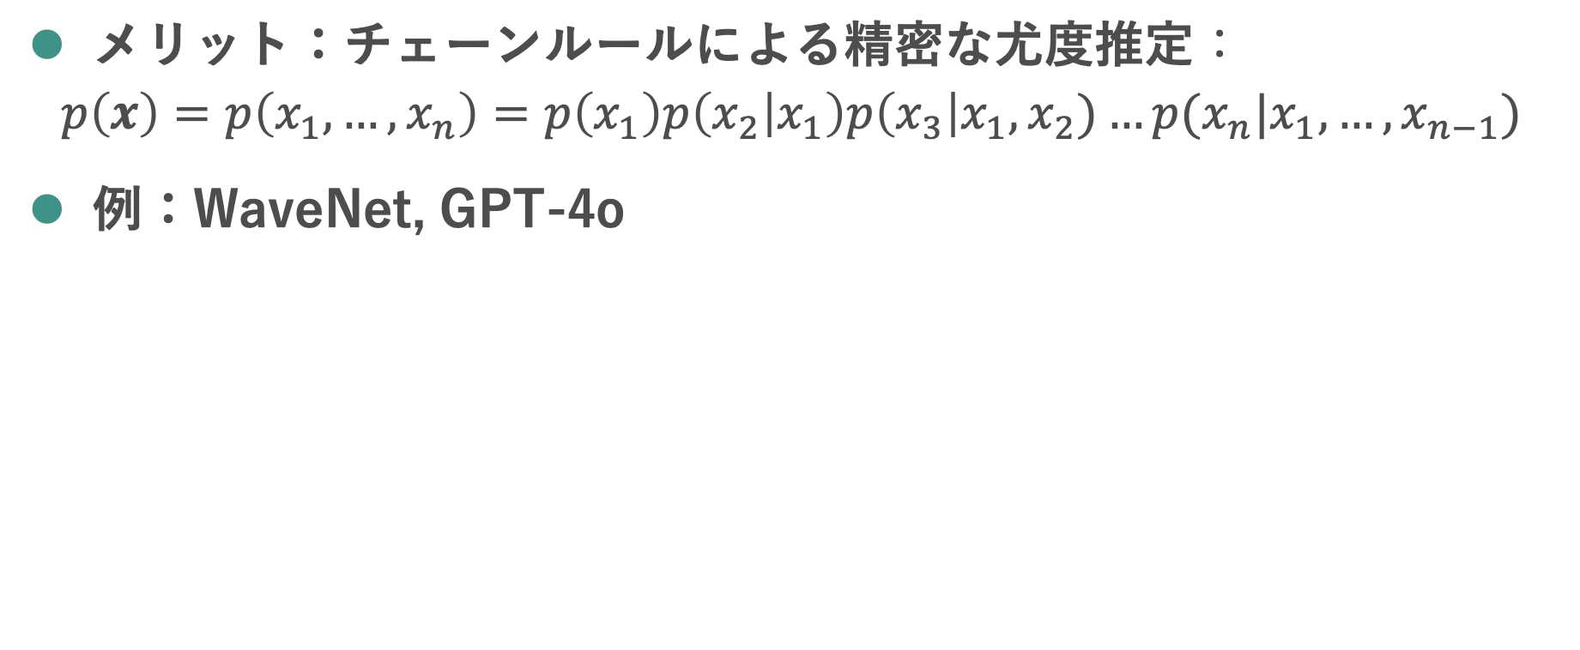
テクニック1：自己回帰モデル
進化したモデル
メリット：チェーンルールによる精密な尤度推定$：$
$$p\left(x\right)=p\left(x_{1},…,x_{n}\right)=p\left(x_{1}\right)p\left(x_{2} | x_{1}\right)p\left(x_{3}\right|x_{1},x_{2})…p(x_{n}|x_{1},…,x_{n−1})$$
例：WaveNet, GPT-4o
[van den Oord+ ‘16]
デメリット：推論が遅い

Slide 27
テクニック2：敵対的生成ネットワック（GAN）
進化したモデル
[Goodfellow+ ‘14]
一般的な認識： 識別器→「真」と「偽」を識別できるように学習する 生成器→識別器を騙せるように学習する
実は、すごく綿密な数学理論で成り立った（当たり前だけど）
自分はこの資料をおすすめする
昔のGAN：学習が難しい
パラメータの調整が難しい
現在：割と簡単になった（研究者の皆さんのおかげで）
代表的な「GANを用いたVC」論文：
https://speech.ee.ntu.edu.tw/~tlkagk/courses/MLDS_2018/Lecture/GANtheory%20(v2).pdf
[Hsu+ ‘17] [Chou+ ‘18] [金子+ ‘18]
デメリット：得られた分布は「近似値」

Slide 28
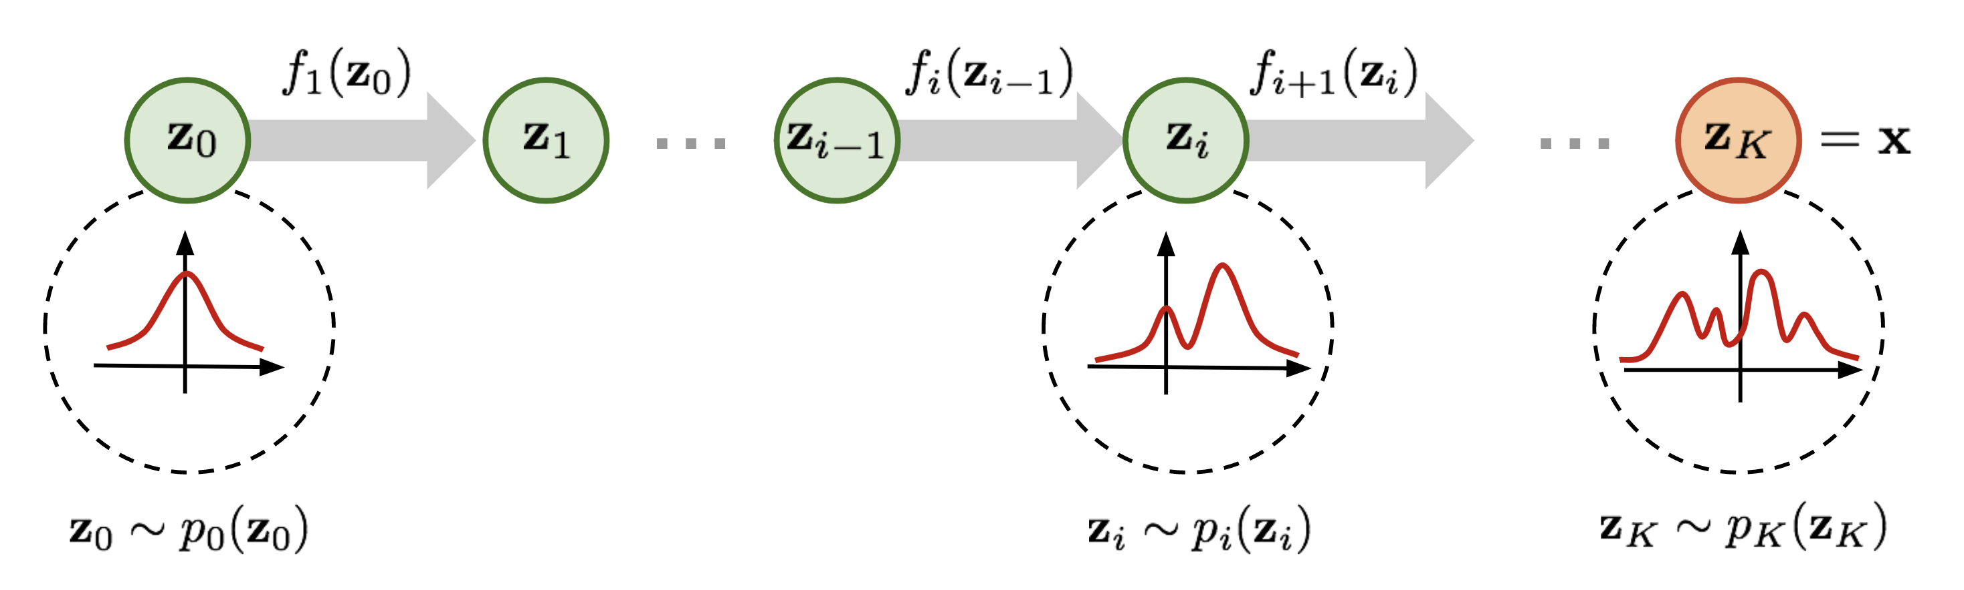
テクニック3：正規化フロー（normalizing flow）
進化したモデル
[Dinh+ ‘14]
可逆変換関数を幾つかかけることによって とあるシンプルな分布から複雑な分布へ変換する技術
同じく、綿密な数学理論で成り立った
自分はこの資料をおすすめする https://blog.evjang.com/2018/01/nf1.html
メリット：精密な尤度推定；推論が自己回帰モデルより速い
代表的な「flowを用いた音声合成」論文：
Figure from https://lilianweng.github.io/posts/2018-10-13-flow-models/
[Pregnar+ ‘19][Kong+ ‘21]
デメリット：モデルのサイズが大きくなりがち；パラメータ調整が難しい
Notes:
WaveGlow：一ヶ月だったり

Slide 29
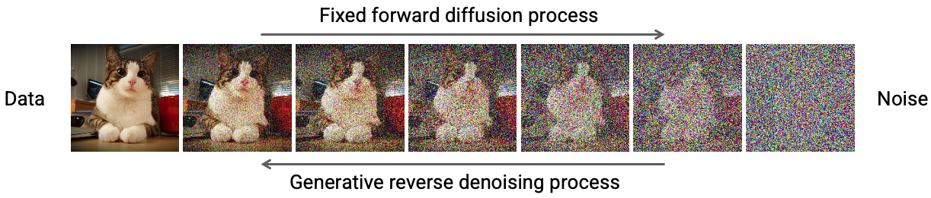
テクニック4：拡散モデル
進化したモデル
[Ho+ ‘20][Yang+ ‘21]
ノイズからデータまで変換（フローと似てる！）
同じく膨大な数式がある。熱力学もある。
Google小泉さんの解説記事をおすすめしたい
https://www.jstage.jst.go.jp/article/jasj/79/10/79_525/_pdf/-char/ja
メリット：GANより優れた性能、flowより柔軟な学習
代表的な「拡散モデルを用いた音声合成」論文：
https://deeplearning.cs.cmu.edu/F23/document/slides/lec23.diffusion.updated.pdf
[Liu+ ‘22] [Ju+ ‘24]
デメリット：強いと言えば、拡散プロセスの反復回数が時間かかる

Slide 30
古典VCシステムのデメリット
音声変換：深層学習による進展
source
target
converted
フレームベース変換による不完全な韻律（prosody）変換
長さが変換されてないため
モデル表現力不足による音声品質低下
古典的な機械学習モデル（GMMなど）の表現力がそもそも低い
過多な仮設に基づく古典的なボコーダの音質が足りない
パラレル学習による柔軟性が欠ける学習・変換処理
パラレルデータの収録コストが高い
一対一VCに限られている ⇨ 未知話者に対応不能
進化した モデル
進化した 特徴表現
Notes:
ここまで：目標23分

Slide 31
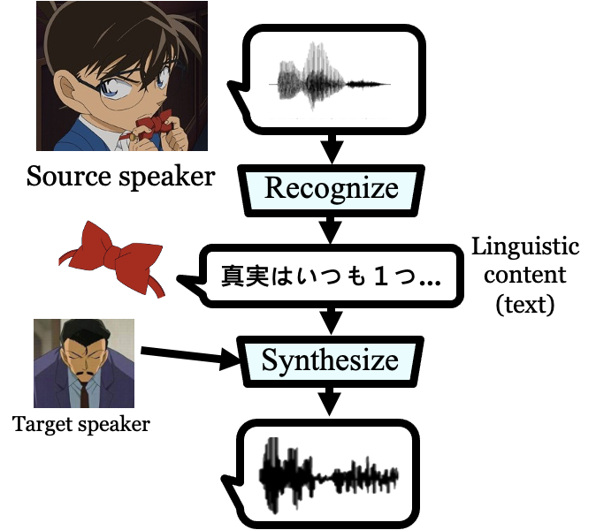
もし人間が音声変換をするのなら？
進化した特徴表現

Slide 32
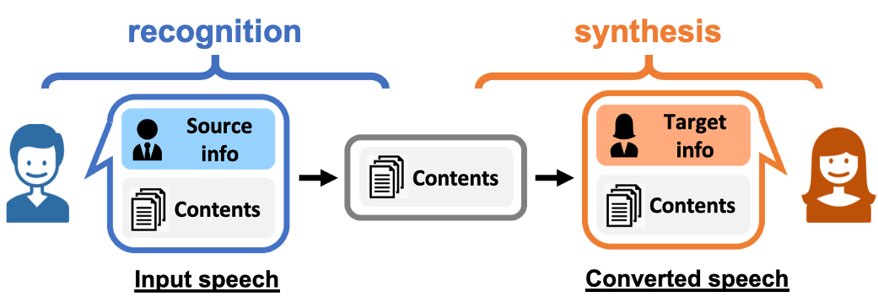
「認識ー合成」型音声変換
進化した特徴表現
Recognition-synthesis based VC
認識 = (1) 所望な情報を抽出する (2) 不要な情報を削除する
話者変換の場合：言語情報を抽出し、入力話者情報を削除する
合成 = 条件情報を注入

Slide 33
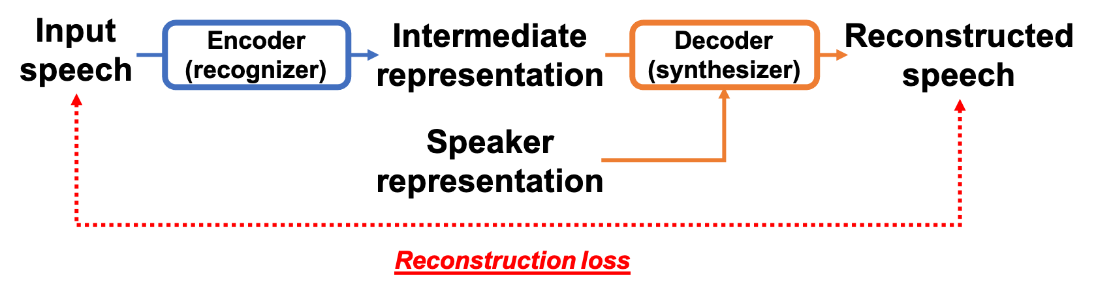
認識ー合成型音声変換の２つの仕組み
進化した特徴表現
仕組1：認識器と合成器の同時学習
いわゆる「オートエンコーダ型VC」
目標関数：入力音声の再構成ロス
パラレルデータの制限から解放される！
ポイント：ボトルネック設計
例：variational autoencoder (VAE), vector quantization (VQ), …
パラレルVC ↔ ノンパラ（レル）VC

Slide 34
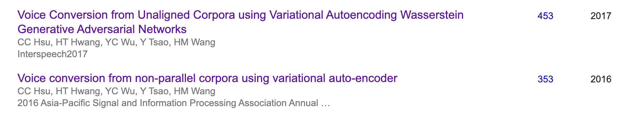
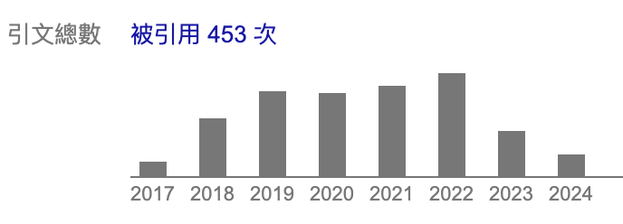
オートエンコーダ型VC：’18-’22年の主流手法だった
進化した特徴表現

Slide 35
認識ー合成型音声変換の２つの仕組み
進化した特徴表現
仕組2：認識器と合成器の各自学習
所望な情報を抽出できるように認識器を学習する
目標情報を注入できるように合成器を学習する
おーどエンコーダと同様にパラレルデータに依存しない仕組み
ナイーブな手法：ASRとTTSのキャスケード
事前学習済みの音声認識とテキスト音声合成システムを使用
問題点：エラーの伝播
[Huang+ ‘20]
source
target
converted
正解音声： In reality the European Parliament is practising delay tactics.
合成音声： In reality the European parliament is practising dialectics

Slide 36
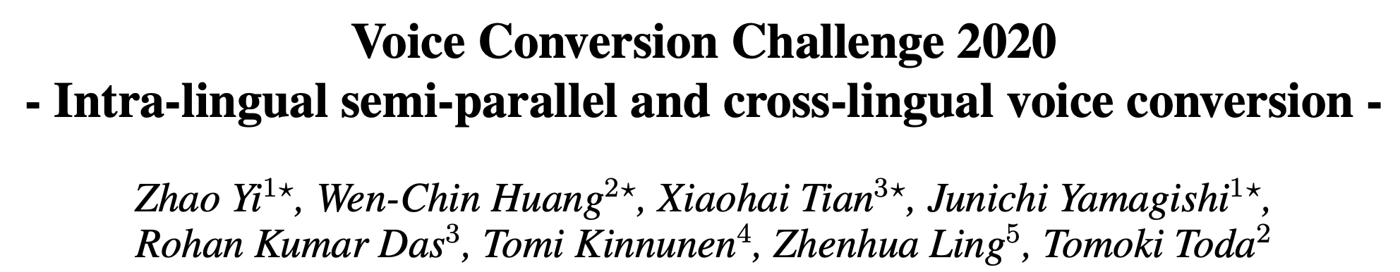
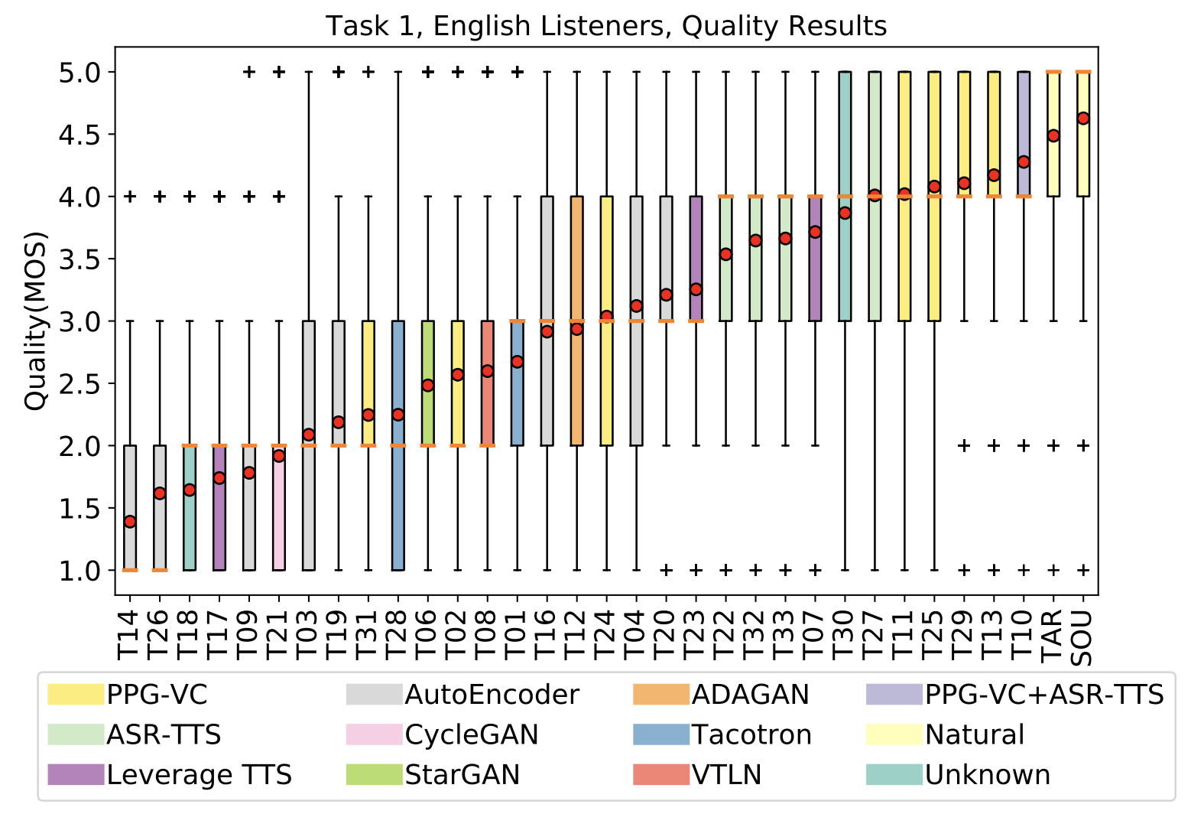
オートエンコーダ型VCが上回された！
進化した特徴表現
[Zhao+ ‘20]
最も良かった オートエンコーダ型VC： 13位☹
分離学習型がだんだん 主流になった

Slide 37
ポイント：「内容特徴空間」の選択
進化した特徴表現
Q：エラーの伝播はなぜ起こる？ A：認識器が大事な情報も削除してしまった！
 | 波形 | スペクトログラム（Spectrogram） | SSL特徴 | PPG (ASR エンコーダ出力) | テキスト
サンプリング レート | 16000 Hz | 160~320 Hz | 160~320 Hz | 160~320 Hz | 1~2 Hz (1~2 トークン/秒)
話者情報量 | 全部 | 全部 | 多 ~ 少 | ほぼ無し | ほぼ無し
ちょうどいい中間特徴が欲しい！

Slide 38
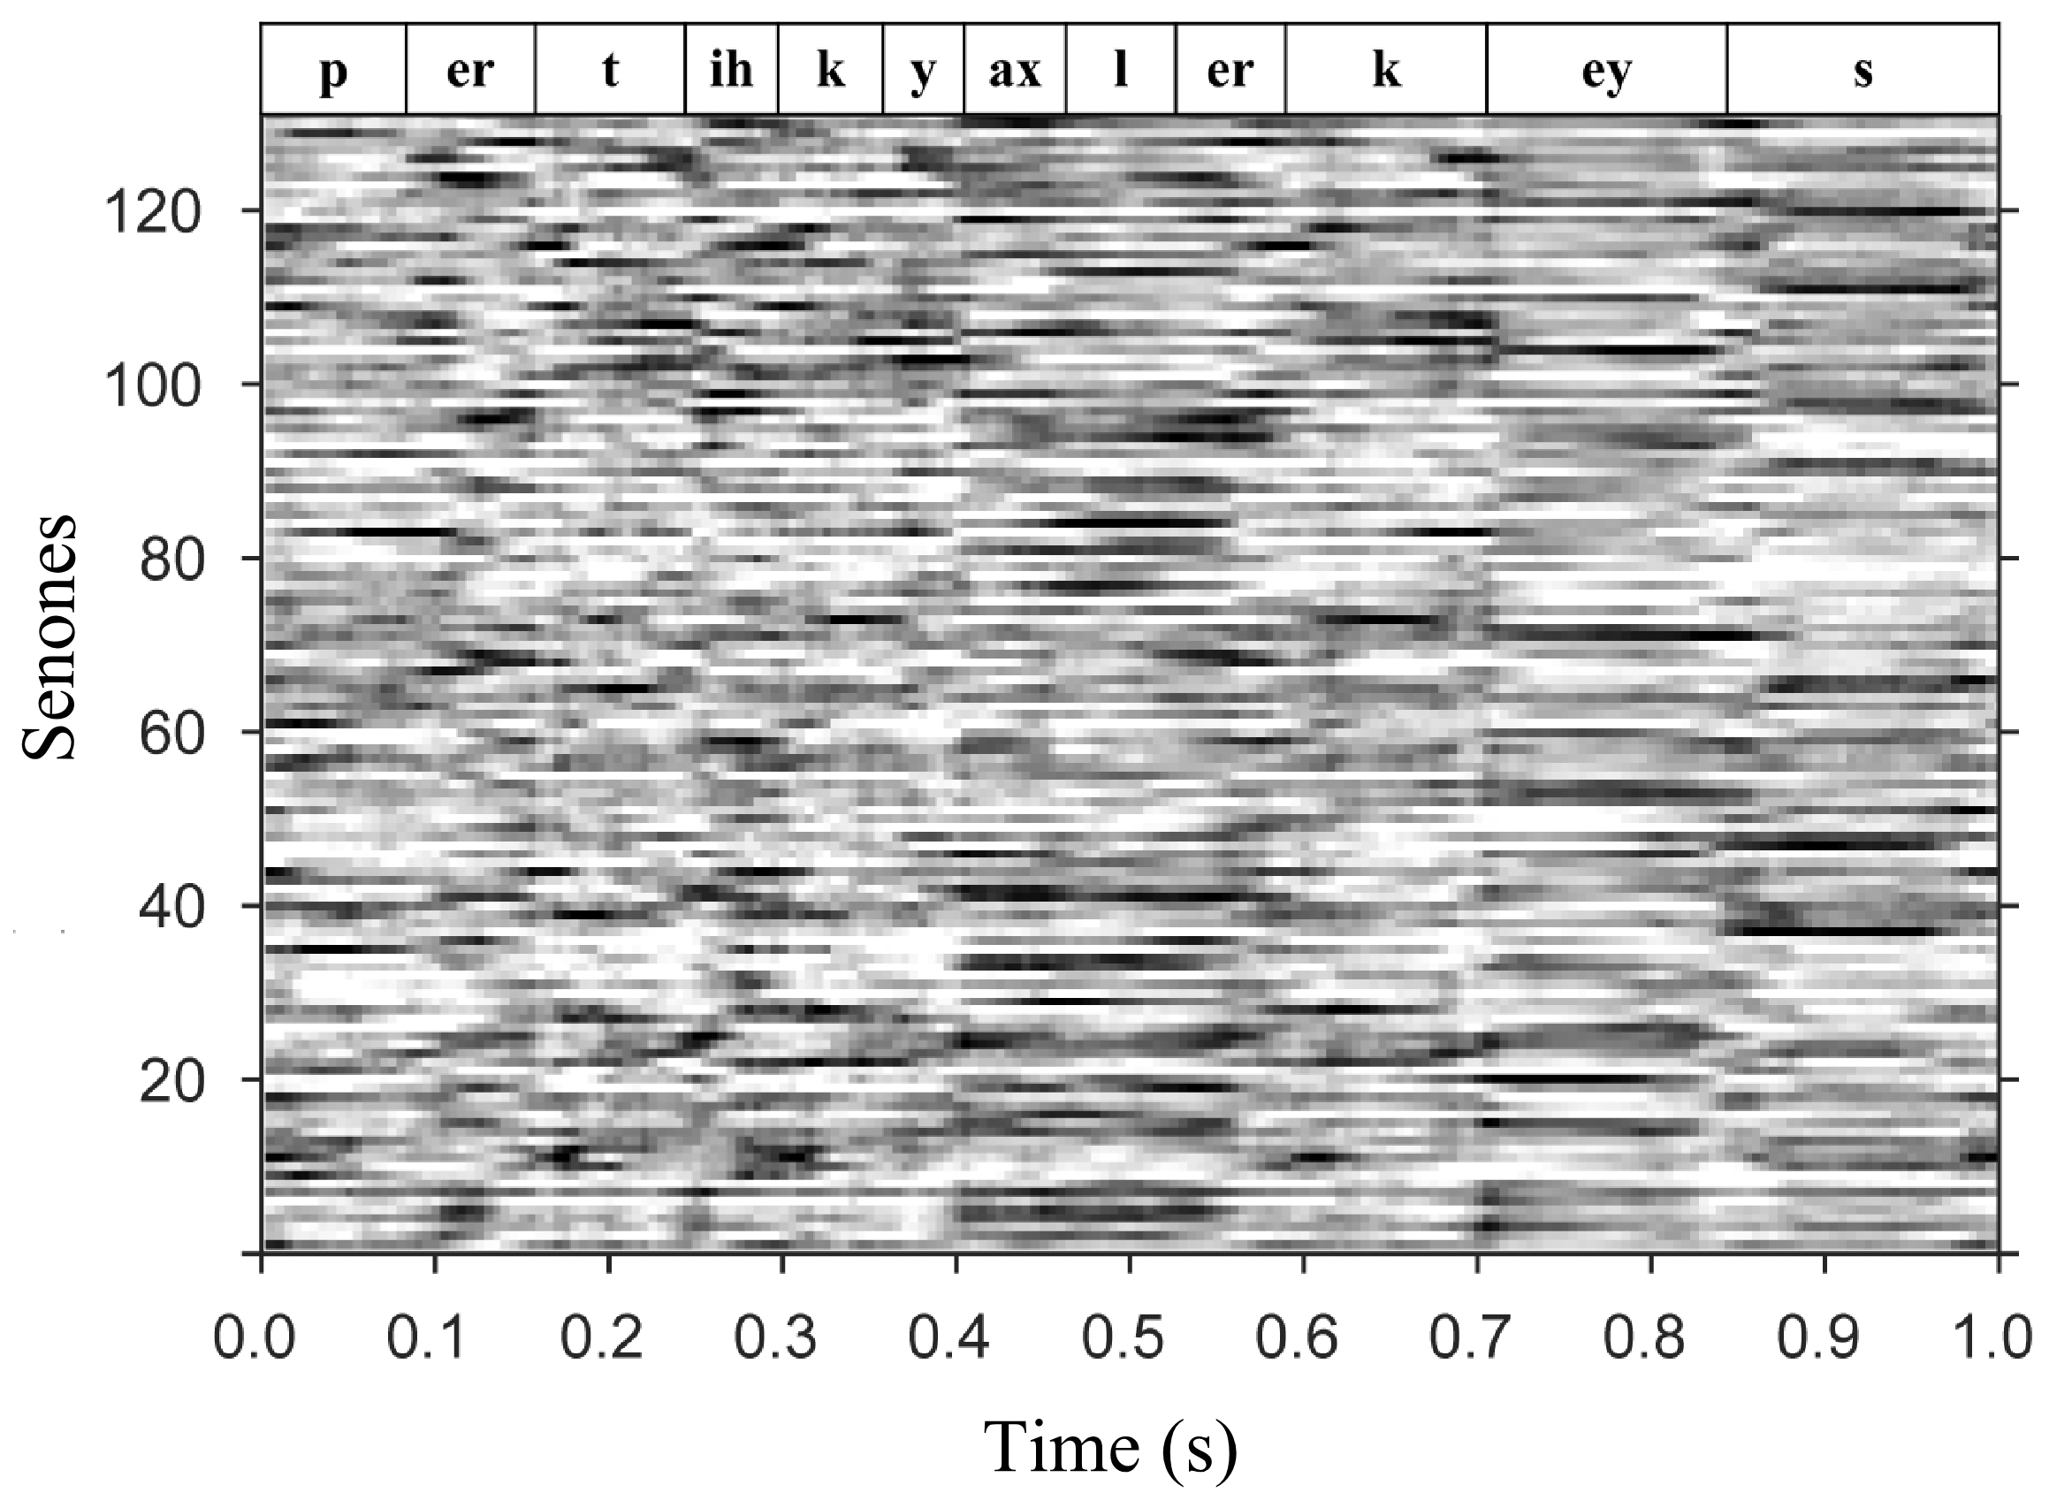
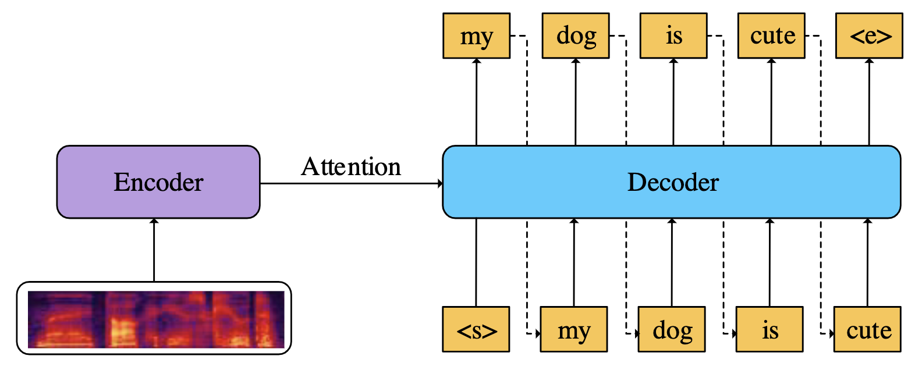
音素事後確率行列（phonetic posteriorgram；PPG） / ボトルネック特徴 (bottlebeck feature; BNF）
進化した特徴表現
[Sun+ ‘16] [Liu+ ‘21]
PPGとは？
各フレームにおける各音素の事後確率行列 → フレームベース「純」言語特徴量
古典的音声認識モデル（HMM時代）の副産物 （= 今の時代だと準備するのが難しい）
「代わりもの」：BNF
Whisperみたいなモデルから抽出可能
同じくフレームベース「純」言語特徴量
Encoder-decoderベース
[Radford+ ‘23]
Figure from [Bai+ ‘21]
Notes:
Encoder-decoderじゃなくても可

Slide 39
自己教師学習（self-supervised learning；SSL）特徴
進化した特徴表現
SSLとは
人間が設計した目標関数でラベルなしデータセットから有用な特徴を学習
SSLの基本的な仕組み：2段階の学習フレームワーク
「有用な」特徴=「生な」特徴より良い（波形、スペクトログラム…）
有名な音声SSLモデル
対照学習（contrastive learning）：wav2vec 2.0
マスク言語モデル（masked language modeling）：HuBERT, WavLM
多くのSSL事前学習ロスは音声認識タスクのために設計されたので、言語（音素）情報が保存される→recognition-synthesis VCに相応しい！
音声の場合：テキスト、話者ラベル…
自己教師あり事前学習
→
教師ありファインチューニング
[Baevski+ ‘21]
[Hsu+ ‘21][Chen+ ‘22]

Slide 40
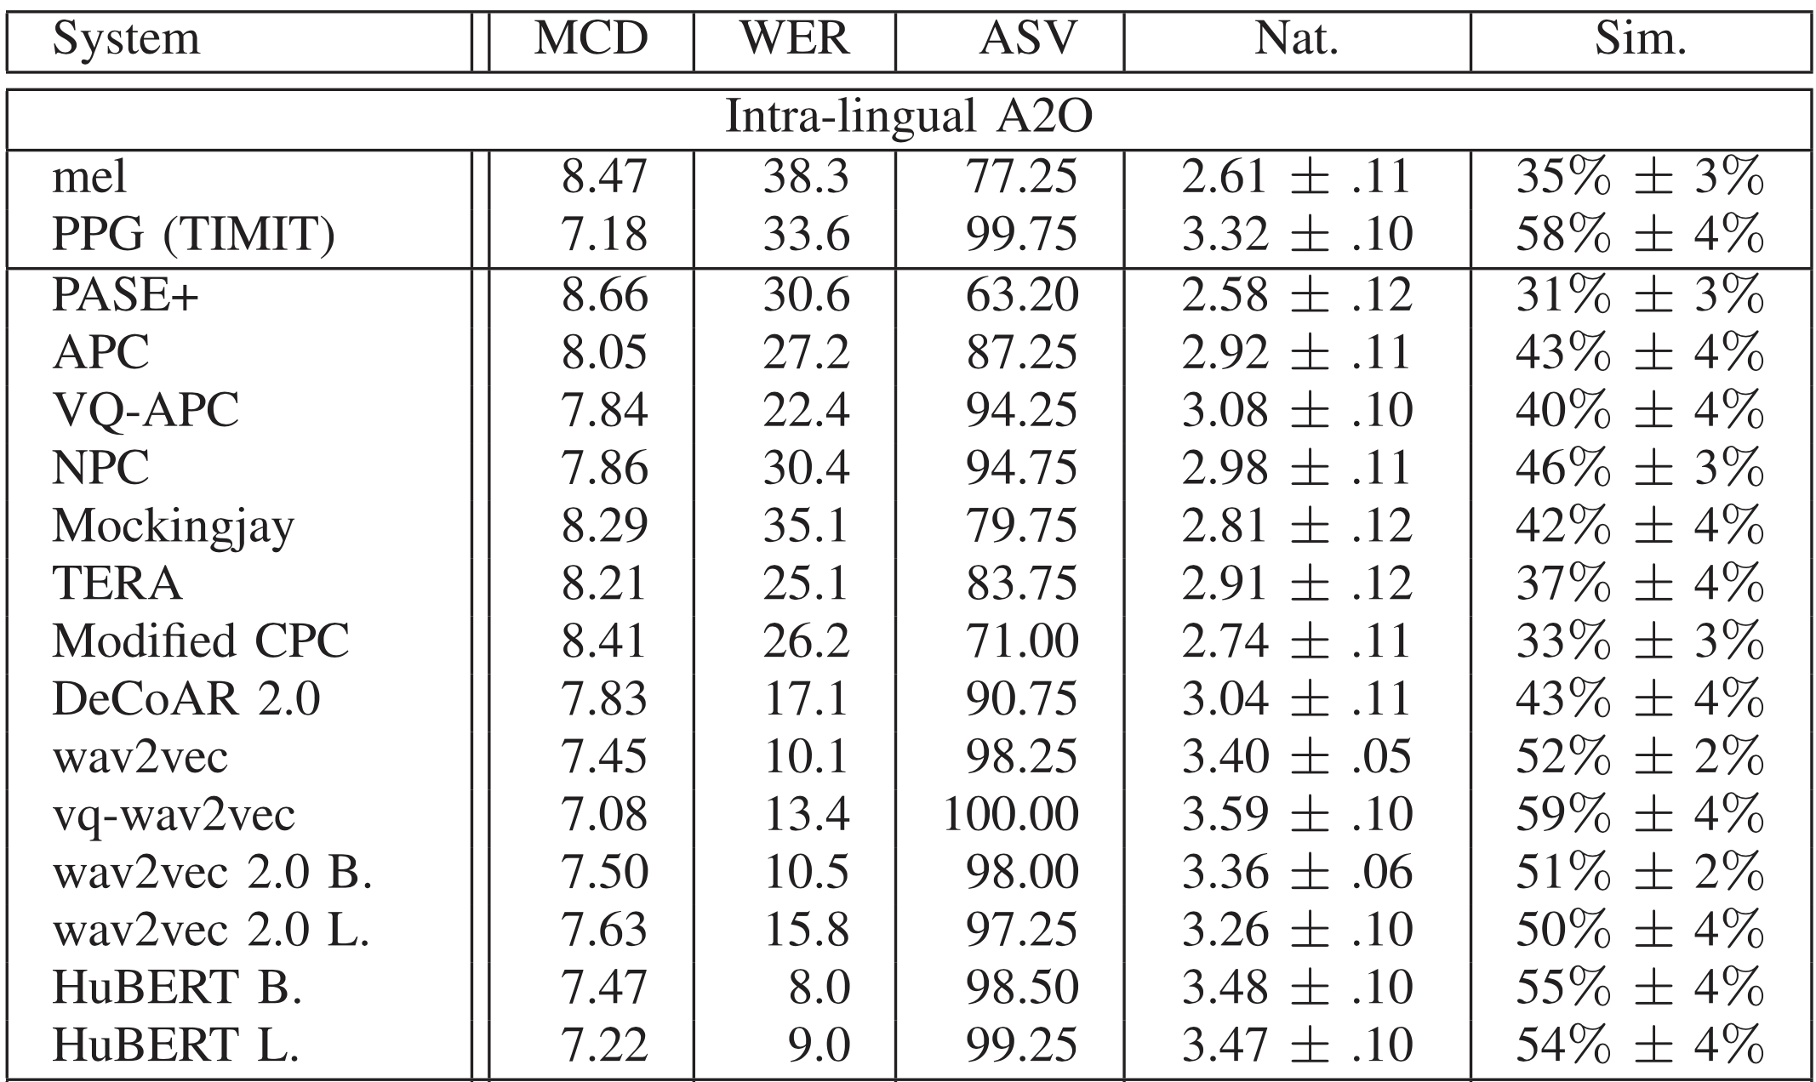
S3PRL-VC
進化した特徴表現
[Huang+ ‘22]
https://github.com/unilight/s3prl-vc
SSL特徴量の大乱闘

Slide 41
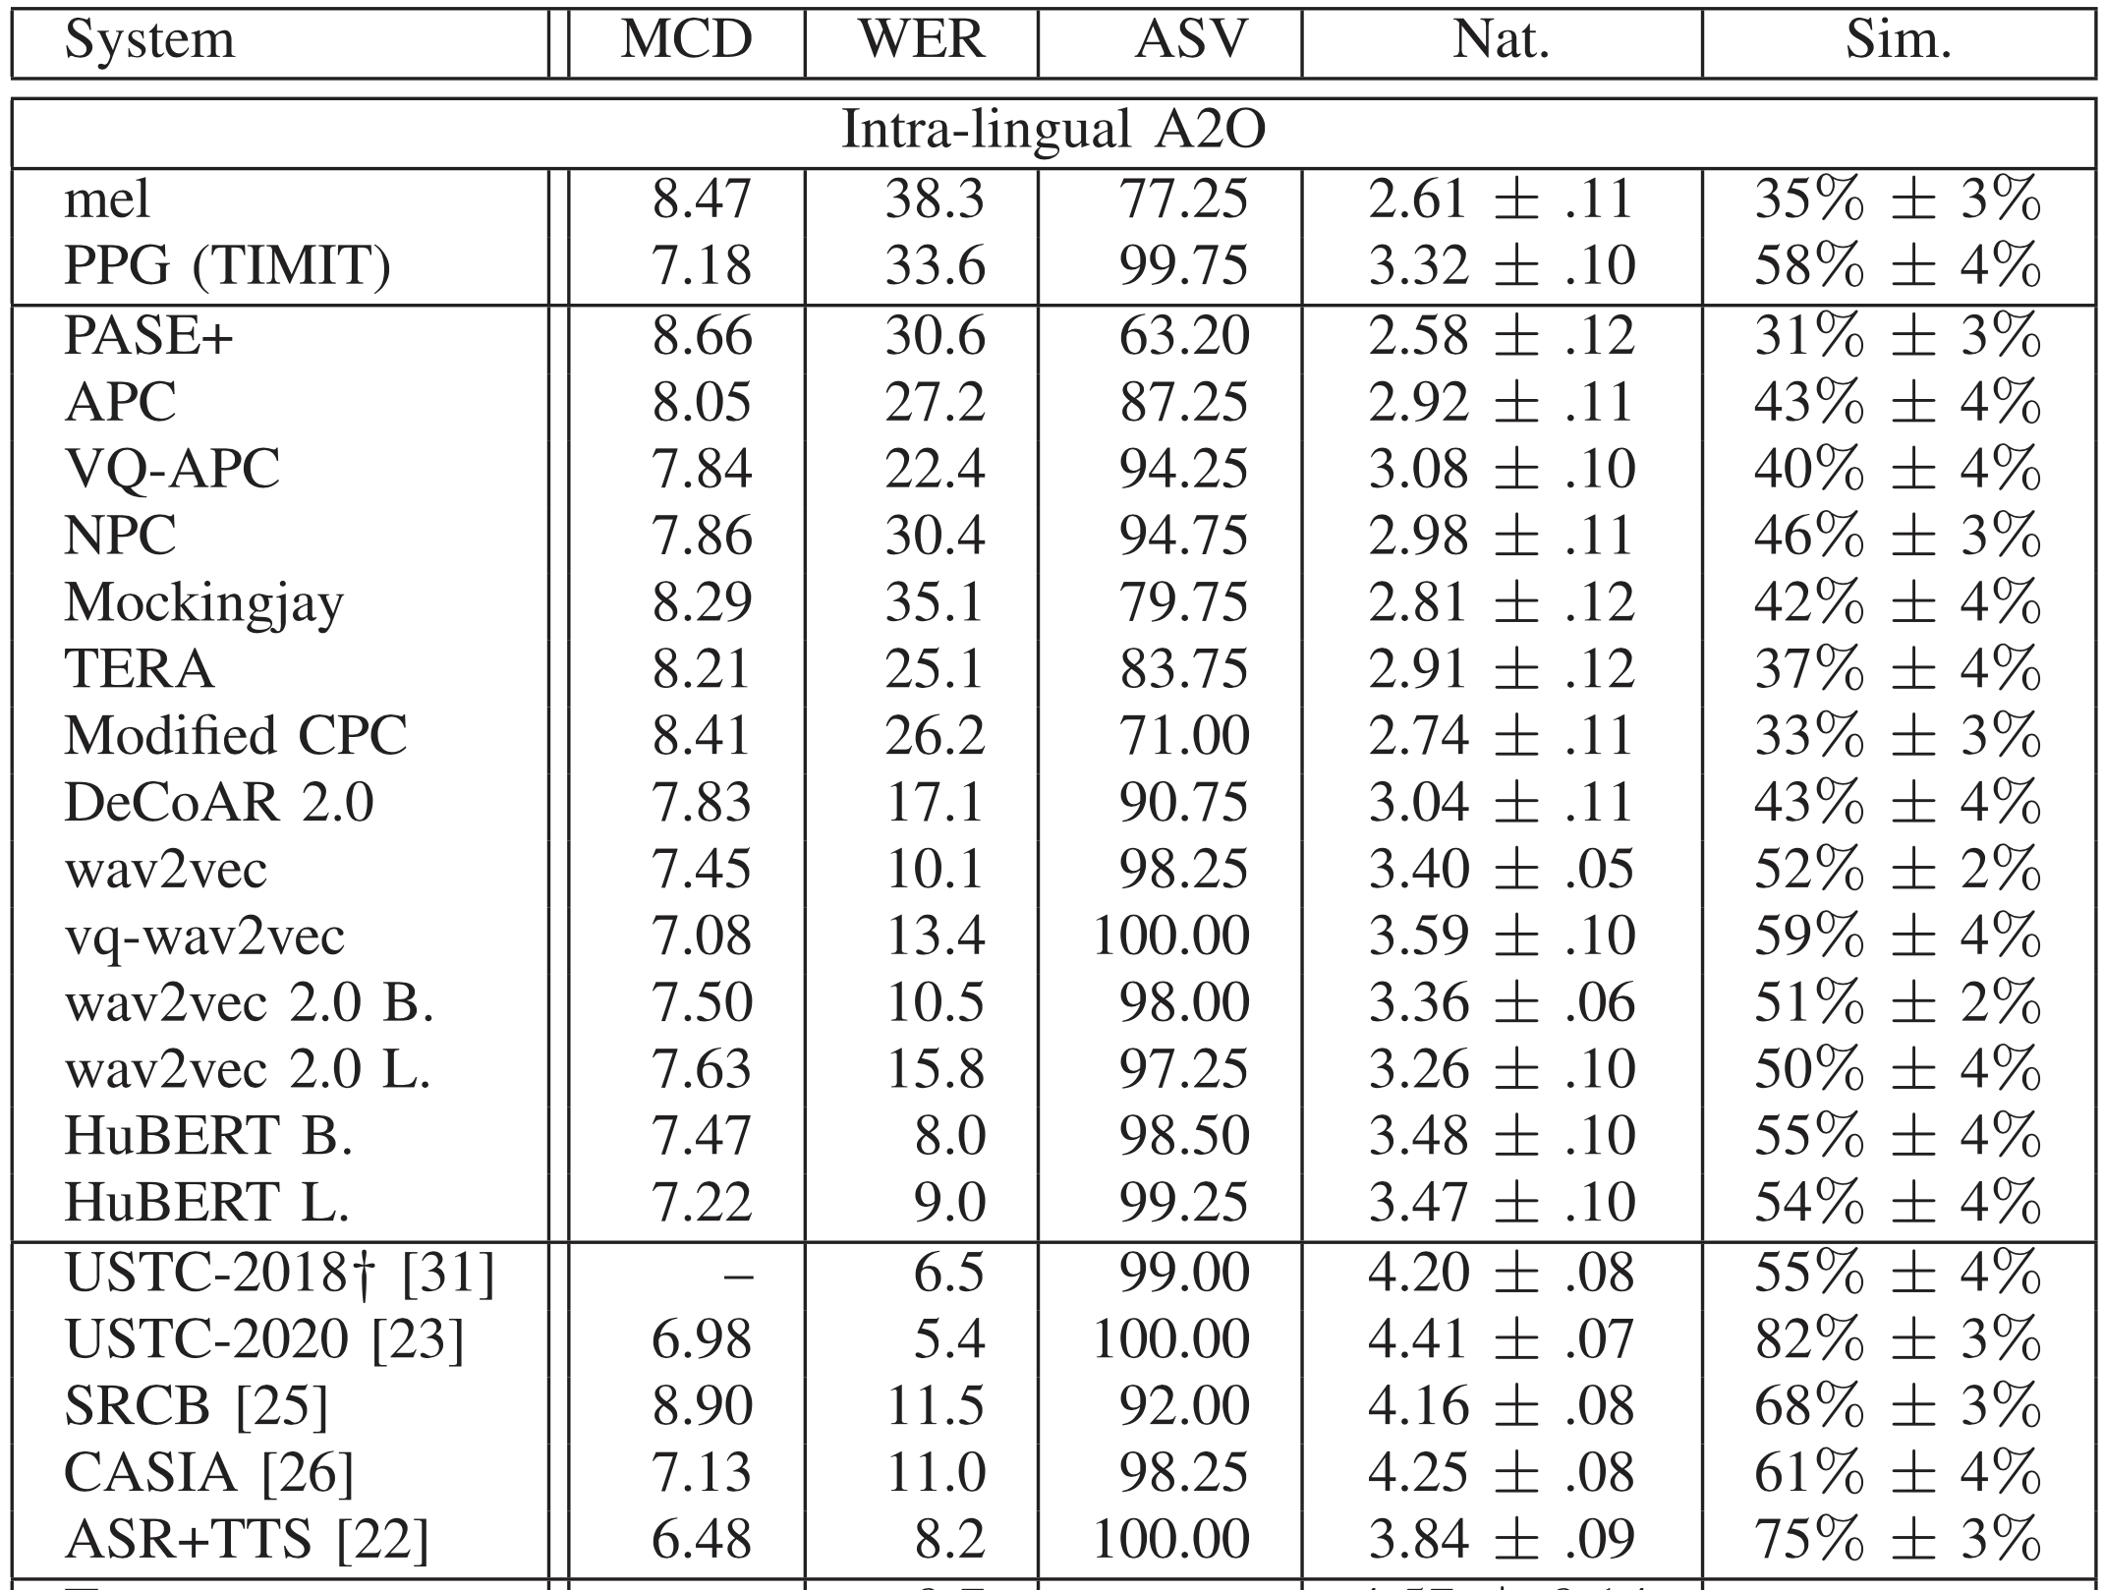
A comparison of different features
進化した特徴表現
総合評価しよ
 | 波形 | スペクトログラム（Spectrogram） | SSL特徴 | PPG (ASR エンコーダ出力) | テキスト
サンプリング レート | 16000 Hz | 160~320 Hz | 160~320 Hz | 160~320 Hz | 1~2 Hz (1~2 トークン/秒)
話者情報量 | 全部 | 全部 | 多 ~ 少 | ほぼ無し | ほぼ無し
SSL feature
PPG
text
PPG
PPG
text
韻律変換が話者類似度にいかに大事かを分かった

Slide 42
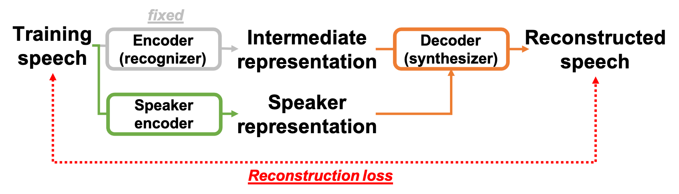
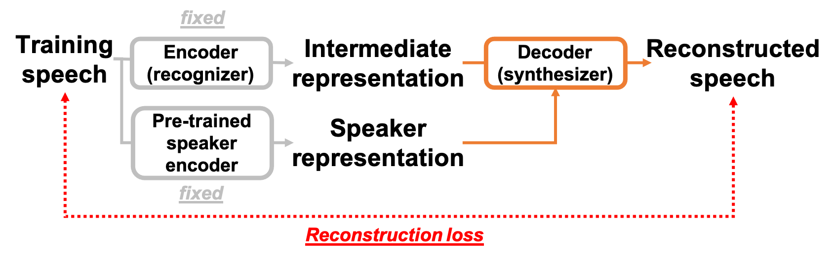
認識ー合成型音声変換における話者特徴抽出
進化した特徴表現
話者エンコーダと合成器の同時学習
メリット：優れた変換性能
事前学習済み話者エンコーダ（例：d-vector, x-vector）
メリット：優れた未知話者への汎化性能
[Chien+ ‘21]
[Variani+ ‘14]
[Snyder+ ‘18]
いまだに音声変換分野において人気な研究問題

Slide 43
まとめてみると…
音声変換：深層学習による進展
 |  | 韻律のような動的な特徴が制御可能か？
 |  | 不可能 | 可能
パラレルデータ が必要か？ | 必要とする | 古典的音声変換 | 系列音声変換
 | 必要としない | フレームベース ノンパラレル音声変換 （オートエンコーダ型・認識ー合成型） | ASRとTTSのキャスケード
系列音声変換 | 利点 | 動的特徴が制御可能→優れた話者類似度
 | 欠点 | （大量な）パラレルデータが必要
フレームベース ノンパラレル音声変換 | 利点 | パラレルデータが必要としない
 | 欠点 | 動的な特徴が制御不可能
個人的に、 「音声変換」のstate-of-the-art： （パラレルデータを使う）系列音声変換
ノンパラレルVCは、大量なデータが使用可能ですが、「動的特徴が制御不可能」という欠点はどれくらいデータを集めても補えない
Why?

Slide 44
パラレル＆ノンパラレルVC、どっち？
音声変換：深層学習による進展
結論からいうと：アプリケーションによる！
韻律変換は重要ですか？ （例：アクセント変換） パラレルデータの収録は可能ですか？ (例：発声支援）（患者さんにとってデータ収録） ⇨ パラレルVCの方が良い！
さもないと：ノンパラレルVC！

Slide 45
Outline
2024/10/22 SP/SLP talk
音声変換：基礎
音声変換とは？なんで必要？
基本的な仕組み
音声変換：深層学習による進展
進化したモデル
進化した特徴表現
音声変換：今後の課題
低遅延・リアルタイム処理
「普通」の音声変換をやめるぞ
Notes:
ここまで：目標35分

Slide 46
Outline
2024/10/22 SP/SLP talk
音声変換：基礎
音声変換とは？なんで必要？
基本的な仕組み
音声変換：深層学習による進展
進化したモデル
進化した特徴表現
音声変換：今後の課題
低遅延・リアルタイム処理
「普通」の音声変換をやめるぞ

Slide 47
「リアルタイム」と「低遅延」
低遅延・リアルタイム処理
Real-time factor (RTF)
1秒の音声を出すのにかける時間
リアルタイムシステム＝RTF < 1
バッチ処理（全発話が入ってから変換処理を行う）の場合もRTF<1出せる
発声支援などの応用だと、RTF<1は足りない
遅延時間
入力から出力までの時間差。例えば、0.1秒の遅延だと
喋ってから0.1秒後に変換音声が聞こえる
モデルは最大0.1秒後の「未来」を見れる
どうやら信号処理の分野によって真逆に定義される場合もあるらしい…

Slide 48
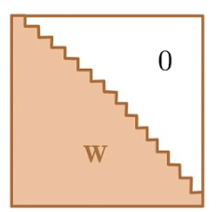
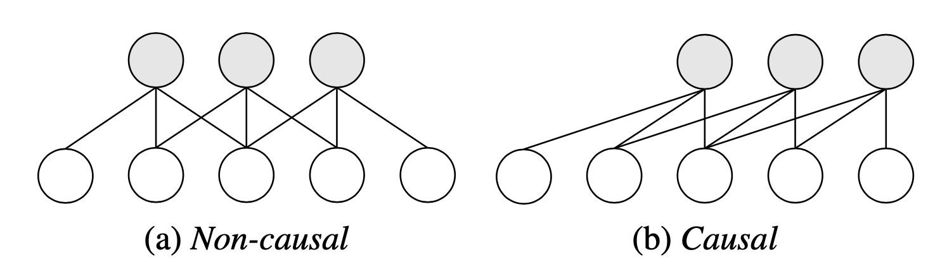
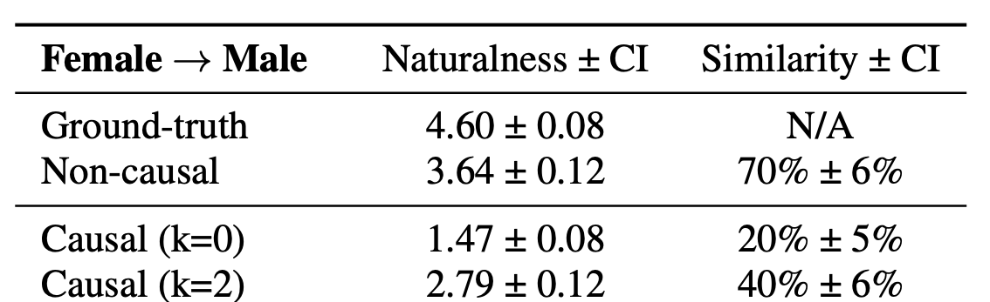
低遅延はなぜ難しい？未来を見れないからだ！
低遅延・リアルタイム処理
CNN：causal convolution Transformer：masked attention
遅延が大きければ大きいほど、未来を見れる
未来を見れる→性能が良くなる
[Hayashi+ ‘22]

Slide 49
実際の応用によって許容遅延が異なる
低遅延・リアルタイム処理
手持ち装置：許容遅延が短い
例：発声支援装置、コナンの蝶ネクタイ変声器
遅延が長いと：喋りつらくなる
0.1秒以下に抑えたい
「通信」の場合は若干の遅延が許せる
例：Vtuber、コールセンターでのアクセント変換
アプリケーション次第！

Slide 50
Outline
2024/10/22 SP/SLP talk
音声変換：基礎
音声変換とは？なんで必要？
基本的な仕組み
音声変換：深層学習による進展
進化したモデル
進化した特徴表現
音声変換：今後の課題
低遅延・リアルタイム処理
「普通」の音声変換をやめるぞ

Slide 51
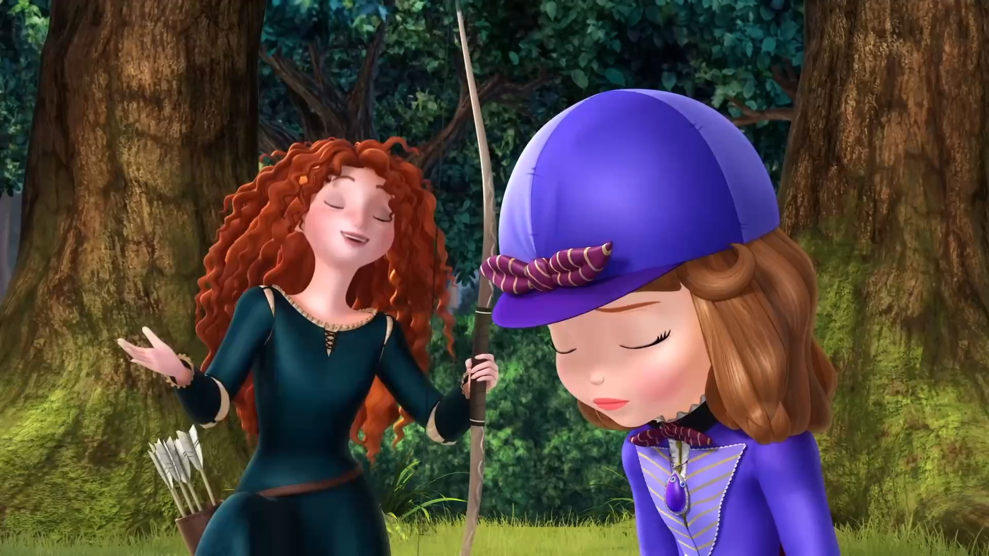
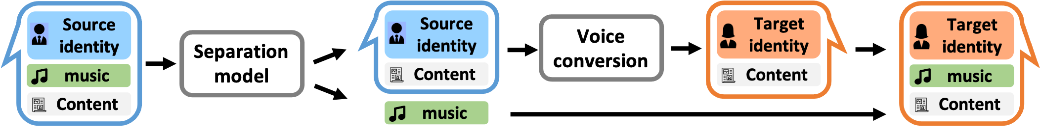
例1：実環境での音声変換
「普通」の音声変換をやめるぞ
ノイズ、音楽…などの環境で変換したい
例：吹き替え
ナイーブな手法：音源分離と音声変換のキャスケード
https://yaoxunji.github.io/background_sound_vc/
[Yao+ ‘23]
入力
出力
難点：分離モデルの性能に依存

Slide 52
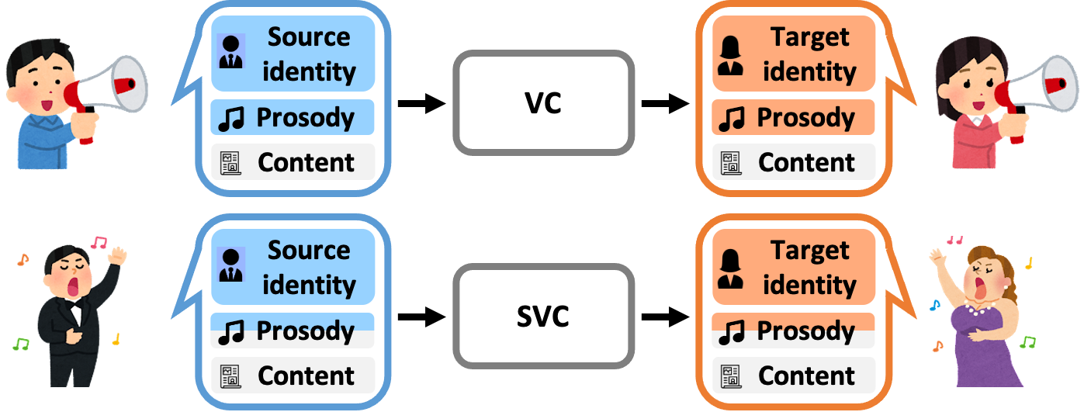
例2：歌声変換
「普通」の音声変換をやめるぞ
[Villavicencio+ ‘10]
音声変換と歌声変換の違いは？
保持したい情報が違う：「メロディー」は保持したいが 「話者性」「歌い方（揺らぎ、裏声）」を変換したい

Slide 53
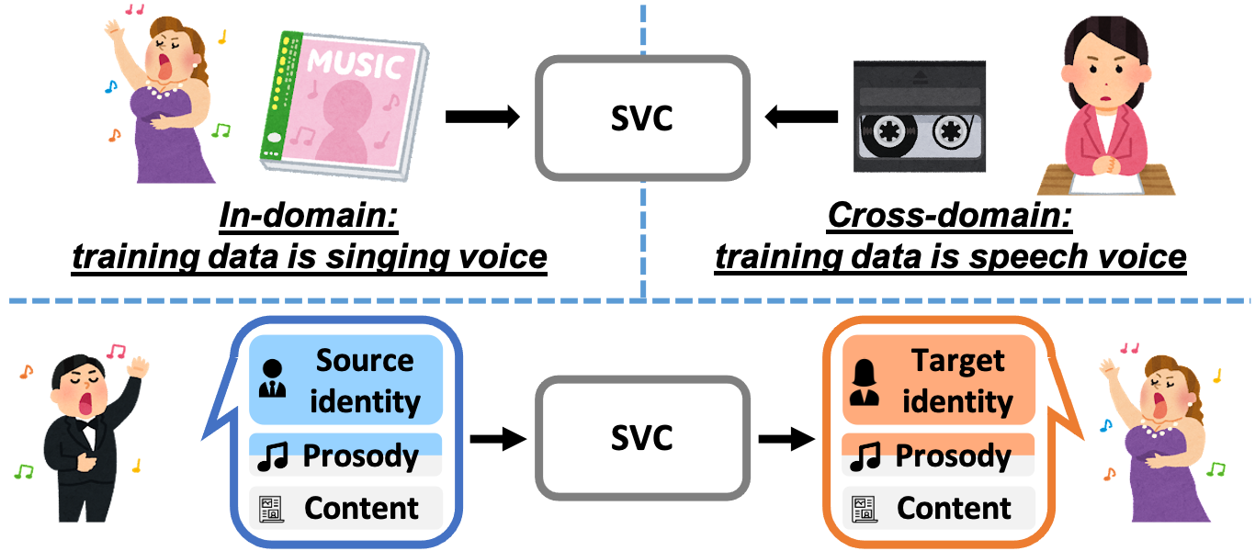
例2：歌声変換
「普通」の音声変換をやめるぞ
In-domain・cross-domain歌声変換
そもそも可能？（地声と歌声が違う人の場合）

Slide 54
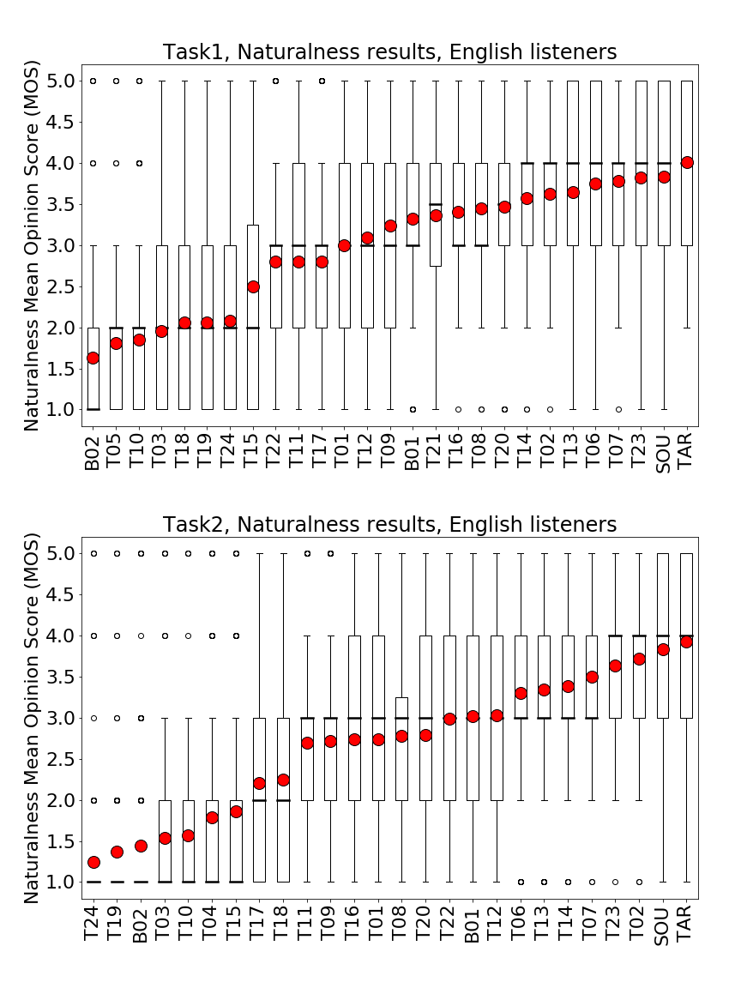
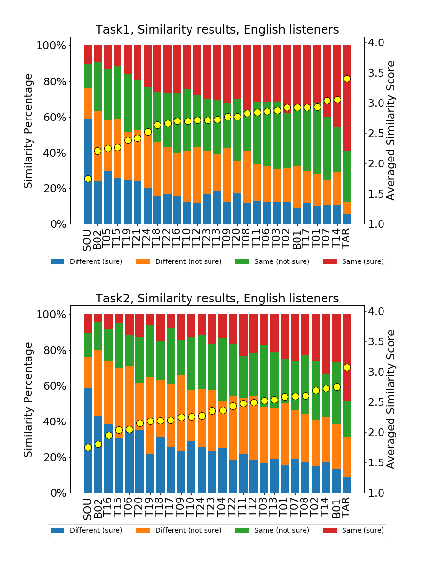
Singing voice conversion challenge (SVCC) 2023
「普通」の音声変換をやめるぞ
[Huang+ ‘23]
タスク：
In-domain SVC
Cross-domain SVC
結果
自然性：肉声に負けないチーム３ついた
類似度：肉声に負けないチームいなかった

Slide 55
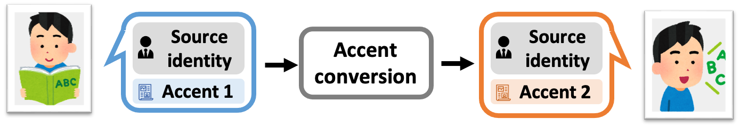
例3：accent conversion
「普通」の音声変換をやめるぞ
訛りあり→ネイティブ（訛りなし）
Foreign accent conversion (FAC)
アクセント1→アクセント2
例：九州弁 → 関西弁
[Zhao+ ‘18] [Zhao+ ‘21]
[Ezzerg+ ‘23]
難点：話者性を保持したい

Slide 56
応用によって、評価の指標も違う
「普通」の音声変換をやめるぞ
同じ人なのかを判別できるか？
どのサンプルのアクセントが強いかを判別できるか？
どのサンプルがレファレンスに近いかを判別できるか？
同じ歌の中で、同じ歌手でも違う人のように聞こえる
ネイティブだとしても、一般人には難しい
話者変換でも難しいケースがある

Slide 57
Outline
2024/10/22 SP/SLP talk
音声変換：基礎
音声変換とは？なんで必要？
基本的な仕組み
音声変換：深層学習による進展
進化したモデル
進化した特徴表現
音声変換：今後の課題
低遅延・リアルタイム処理
「普通」の音声変換をやめるぞ

Slide 58
まとめ
2024/10/22 SP/SLP talk
音声変換は「基盤技術」に考えれれる
数えきれないほど応用例がある
音声変換は「解決済み」？
多くの論文は「理想的な設定」（＝簡単な設定）をしたからだ！
音声変換は人間社会に役に立つべき
どのAI分野もそうあるべき

Slide 59
参考文献（年代順）
2024/10/22 SP/SLP talk
[Abe+ ’90] Abe, Masanobu, et al. "Voice conversion through vector quantization." Journal of the Acoustical Society of Japan (E) 11.2 (1990): 71-76. [Stylianou+ ‘98] Stylianou, Yannis, Olivier Cappé, and Eric Moulines. "Continuous probabilistic transform for voice conversion." IEEE Transactions on speech and audio processing 6.2 (1998): 131-142. [Villavicencio+ ‘10] Villavicencio, Fernando, and Jordi Bonada. "Applying voice conversion to concatenative singing-voice synthesis." Interspeech. 2010. [Toda ‘14] T. Toda, "Augmented speech production based on real-time statistical voice conversion," 2014 IEEE Global Conference on Signal and Information Processing (GlobalSIP), Atlanta, GA, USA, 2014, pp. 592-596 [Goodfellow+ ‘14] Goodfellow, Ian, et al. "Generative adversarial nets." Advances in neural information processing systems 27 (2014). [Dinh+ ‘14] Dinh, Laurent, David Krueger, and Yoshua Bengio. "Nice: Non-linear independent components estimation." arXiv preprint arXiv:1410.8516 (2014). [Variani+ ‘14] Variani, Ehsan, et al. "Deep neural networks for small footprint text-dependent speaker verification." Proc. ICASSP 2014. [Sun+ ‘16] L. Sun, K. Li, H. Wang, S. Kang and H. Meng, "Phonetic posteriorgrams for many-to-one voice conversion without parallel data training," Proc. ICME, 2016, pp. 1-6. [van den Oord+ ‘16] Oord, Aaron van den, et al. "Wavenet: A generative model for raw audio." arXiv preprint arXiv:1609.03499 (2016). [Hsu+ ‘17] Hsu, C.-C., Hwang, H.-T., Wu, Y.-C., Tsao, Y., Wang, H.-M. (2017) Voice Conversion from Unaligned Corpora Using Variational Autoencoding Wasserstein Generative Adversarial Networks. Proc. Interspeech 2017, 3364-3368 [Chou+ ‘18] Chou, J.-c., Yeh, C.-c., Lee, H.-y., Lee, L.-s. (2018) Multi-target Voice Conversion without Parallel Data by Adversarially Learning Disentangled Audio Representations. Proc. Interspeech 2018, 501-505 [Kaneko+ ‘18] Kaneko, Takuhiro, and Hirokazu Kameoka. "Cyclegan-vc: Non-parallel voice conversion using cycle-consistent adversarial networks." Proc. EUSIPCO, 2018. [Snyder+ ‘18] Snyder, David, et al. "X-vectors: Robust dnn embeddings for speaker recognition." Proc. ICASSP 2018 [Zhao+ ‘18] Zhao, Guanlong, et al. "Accent conversion using phonetic posteriorgrams." Proc. ICASSP, 2018

Slide 60
参考文献（年代順）
2024/10/22 SP/SLP talk
[Wagner+ ‘19] Wagner, P., Beskow, J., Betz, S., Edlund, J., Gustafson, J., Eje Henter, G., Le Maguer, S., Malisz, Z., Székely, É., Tånnander, C., Voße, J. (2019) Speech Synthesis Evaluation — State-of-the-Art Assessment and Suggestion for a Novel Research Program. Proc. 10th ISCA Workshop on Speech Synthesis (SSW 10), 105-110 [Prenger+ ‘19] R. Prenger, R. Valle and B. Catanzaro, "Waveglow: A Flow-based Generative Network for Speech Synthesis," Proc. ICASSP 2019, pp. 3617-3621 [Tanaka+ ‘19] K. Tanaka, H. Kameoka, T. Kaneko and N. Hojo, "ATTS2S-VC: Sequence-to-sequence Voice Conversion with Attention and Context Preservation Mechanisms," Proc. ICASSP, 2019, pp. 6805-6809 [Huang+ ‘20] W.-C., Hayashi, T., Wu, Y.-C., Kameoka, H., Toda, T. (2020) Voice Transformer Network: Sequence-to-Sequence Voice Conversion Using Transformer with Text-to-Speech Pretraining. Proc. Interspeech 2020, 4676-4680 [Zhao+ ‘20] Z. Yi, W.-C. Huang, X. Tian, J. Yamagishi, R.K. Das, T. Kinnunen, Z. Ling, T. Toda, "Voice Conversion Challenge 2020 -- intra-lingual semi-parallel and cross-lingual voice conversion --" Proc. Joint workshop for the Blizzard Challenge and Voice Conversion Challenge 2020, pp. 80-98, Oct. 2020. [Ho+ ‘20] Ho, Jonathan, Ajay Jain, and Pieter Abbeel. "Denoising diffusion probabilistic models." Advances in neural information processing systems 33 (2020): 6840-6851. [Baevski+ ‘21] Baevski, Alexei, et al. "wav2vec 2.0: A framework for self-supervised learning of speech representations." Advances in neural information processing systems 33 (2020): 12449-12460. [Hsu+ ‘21] W. -N. Hsu, Y. -H. H. Tsai, B. Bolte, R. Salakhutdinov and A. Mohamed, "Hubert: How Much Can a Bad Teacher Benefit ASR Pre-Training?," Proc. ICASSP, 2021, pp. 6533-6537. [Liu+ ‘21] Liu, Songxiang, et al. "Any-to-many voice conversion with location-relative sequence-to-sequence modeling." IEEE/ACM Transactions on Audio, Speech, and Language Processing 29 (2021): 1717-1728. [Bai+ ‘21] Bai, Ye, et al. "Integrating knowledge into end-to-end speech recognition from external text-only data." IEEE/ACM Transactions on Audio, Speech, and Language Processing 29 (2021): 1340-1351.

Slide 61
参考文献（年代順）
2024/10/22 SP/SLP talk
[Kong+ ‘21] Jaehyeon Kim, Jungil Kong, Juhee Son, “Conditional Variational Autoencoder with Adversarial Learning for End-to-End Text-to-Speech,” Proc. ICML, 2021, 5530-5540. [Yang+ ‘21] Song, Yang, et al. "Score-based generative modeling through stochastic differential equations." Proc. ICLR; 2021 [Chien+ ‘21] C. -M. Chien, J. -H. Lin, C. -y. Huang, P. -c. Hsu and H. -y. Lee, "Investigating on Incorporating Pretrained and Learnable Speaker Representations for Multi-Speaker Multi-Style Text-to-Speech," Proc. ICASSP 2021, pp. 8588-8592 [Zhao+ ‘21] G. Zhao, S. Ding and R. Gutierrez-Osuna, "Converting Foreign Accent Speech Without a Reference," in IEEE/ACM TASLP, vol. 29, pp. 2367-2381, 2021 [Huang+ ‘22] Huang, Wen-Chin, et al. "A comparative study of self-supervised speech representation based voice conversion." IEEE Journal of Selected Topics in Signal Processing 16.6 (2022): 1308-1318. [Gan+ ‘22] Gan, Wendong, et al. "Iqdubbing: Prosody modeling based on discrete self-supervised speech representation for expressive voice conversion." arXiv preprint arXiv:2201.00269 (2022). [Chen+ ‘22] S. Chen et al., "WavLM: Large-Scale Self-Supervised Pre-Training for Full Stack Speech Processing," in IEEE Journal of Selected Topics in Signal Processing, vol. 16, no. 6, pp. 1505-1518, Oct. 2022. [Liu+ ‘22] Liu, Jinglin, et al. "Diffsinger: Singing voice synthesis via shallow diffusion mechanism." Proc. AAAI, Vol. 36. No. 10. 2022. [Radford+ ‘23] Radford, Alec, et al. "Robust speech recognition via large-scale weak supervision." International conference on machine learning. PMLR, 2023. [Yao+ ‘23] Yao, Jixun, et al. "Preserving background sound in noise-robust voice conversion via multi-task learning." Proc. ICASSP, 2023. [Huang+ ‘23] Huang, Wen-Chin, et al. "The singing voice conversion challenge 2023." Proc. Automatic Speech Recognition and Understanding Workshop (ASRU). 2023. [Ezzerg+ ‘23] Ezzerg, Abdelhamid, et al. "Remap, warp and attend: Non-parallel many-to-many accent conversion with normalizing flows." Proc. IEEE Spoken Language Technology Workshop (SLT). 2023. [Ju+ ‘24] Ju, Zeqian, et al. "Naturalspeech 3: Zero-shot speech synthesis with factorized codec and diffusion models." arXiv preprint arXiv:2403.03100 (2024).

